Slide 1



Az élelmiszer-felesleg típusainak meghatározása és osztályozása
MODUL 1 – ÉLELMISZER FELESLEG
Ho.Re.Ca. és Szupermarketek
Project number: 2022-1-RS0 1-KA220-VET-000088446
www.facebook.com/resfoodproject
www.res-food.eu

Slide 2
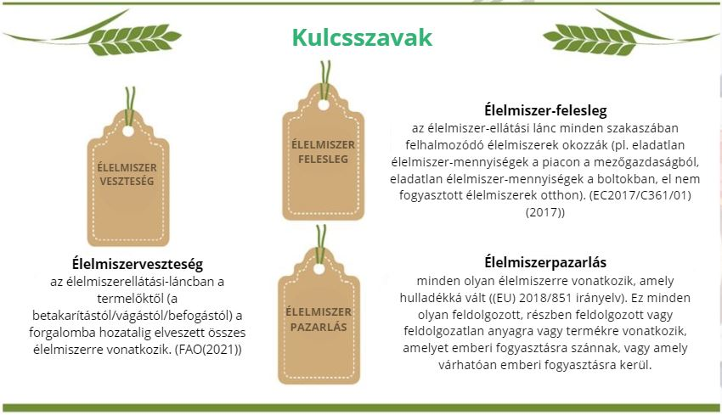

Élelmiszer-felesleg az élelmiszer-ellátási lánc minden pontján előfordul, a gazdaságtól az asztalig. Ez úgy jellemezhető, hogy az élelmiszerek mennyisége, elérhetősége és tápanyagigénye meghaladja az élelmiszerek iránti valós keresletet.
Ábra 1. Az élelmiszer-veszteség, az élelmiszer-felesleg és az élelmiszer-hulladék fogalma és az ezek közötti különbségek.
Project number: 2022-1-RS0 1-KA220-VET-000088446
www.facebook.com/resfoodproject
www.res-food.eu

Slide 3
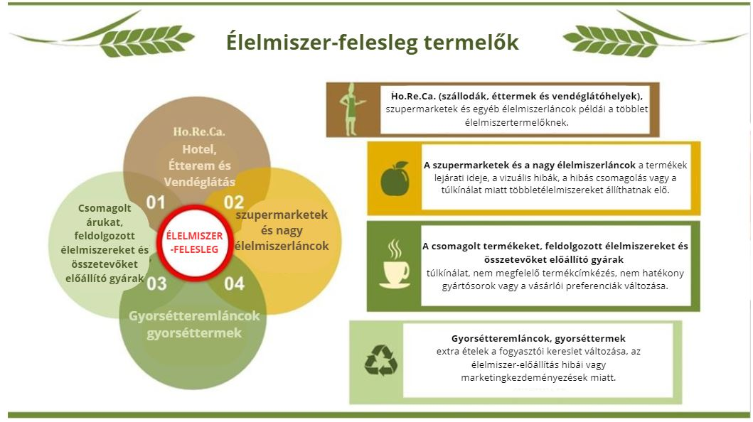

Ho.Re.Ca. (szálloda, étterem és vendéglátás), szupermarketek és más élelmiszerláncok, amelyek a felesleges élelmiszertermelők példái, mivel felesleges vagy fel nem használt élelmiszert termelnek – ennek elosztásával csökkenthető lenne az élelmiszerpazarlás.
Ábra 2. Az élelmiszer-felesleg termelői
Project number: 2022-1-RS0 1-KA220-VET-000088446
www.facebook.com/resfoodproject
www.res-food.eu

Slide 4
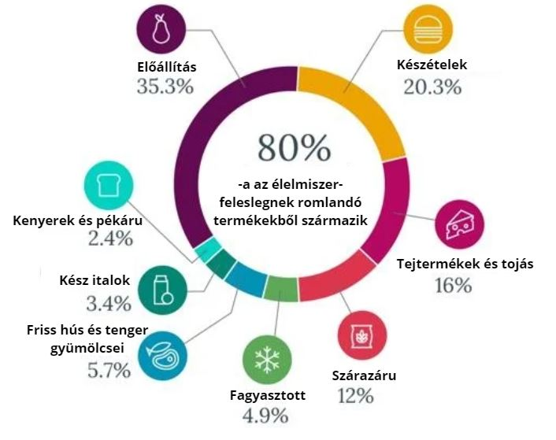

Az élelmiszer-felesleget több kategóriába kell sorolni. Ide tartoznak a gabonafélék, a tejtermékek, a gyümölcsök, a zöldségek és az elkészített ételek. Ez az osztályozás segít jobban megérteni az élelmiszerfeleslegek természetét, és lehetővé teszi a célzott újraelosztást. A legtöbb esetben az élelmiszer-felesleg csoportokra osztható.
Project number: 2022-1-RS0 1-KA220-VET-000088446
www.facebook.com/resfoodproject
www.res-food.eu
Ábra 3. Az élelmiszer-felesleg kategóriái

Slide 5
A kiadvány elkészítéséhez nyújtott európai bizottsági támogatás nem jelenti a kizárólag a szerzők véleményét tükröző tartalom jóváhagyását, és a Bizottság nem tehető felelőssé az abban foglalt információk bárminemű felhasználásáért.
Project number: 2022-1-RS0 1-KA220-VET-000088446
www.facebook.com/resfoodproject
www.res-food.eu

